Slide 1
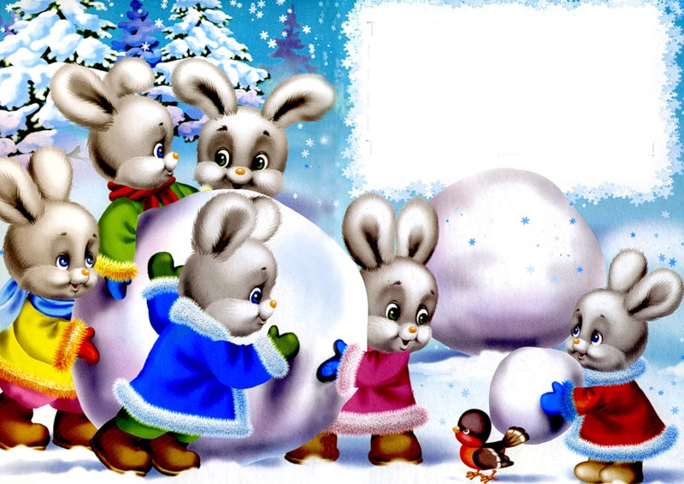
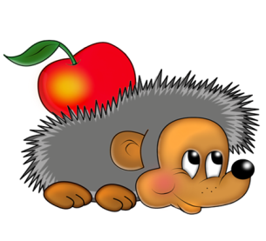
ЗАЙКИНЫ ИСТОРИИ
ДИДАКТИЧЕСКАЯ ИГРА

Slide 2
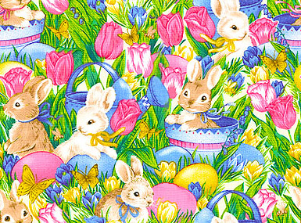
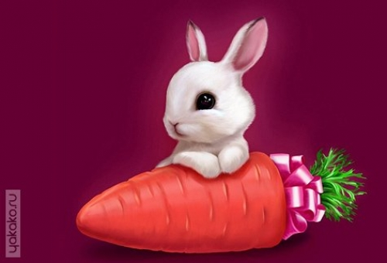
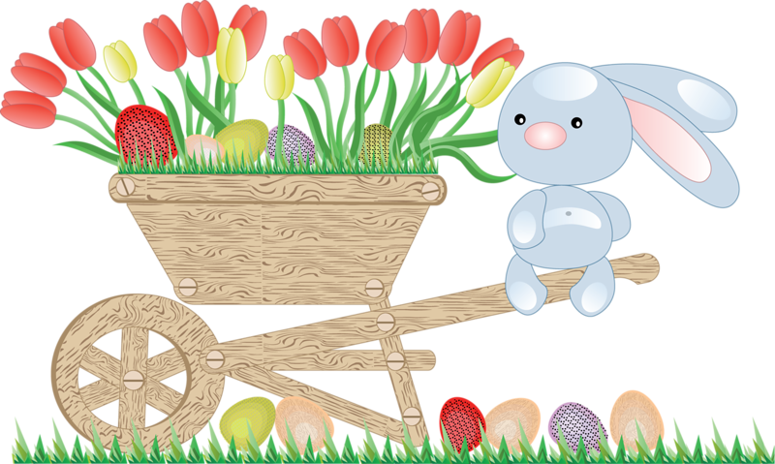

Slide 6
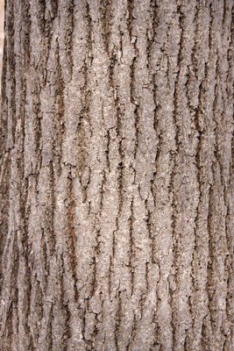
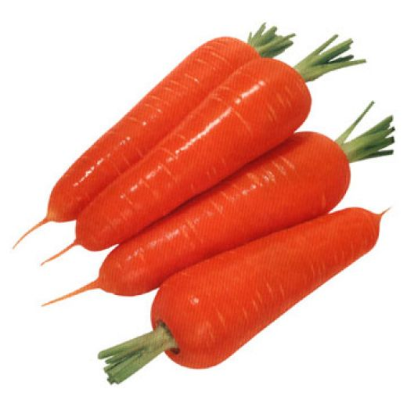
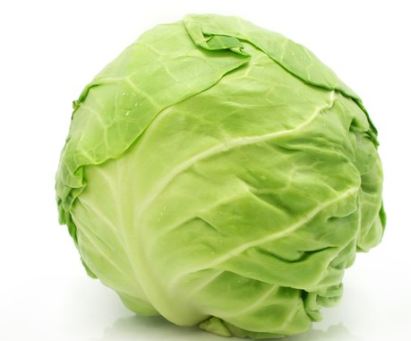
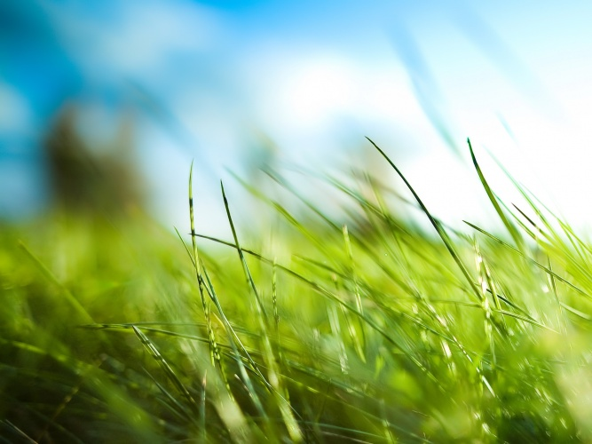

Slide 7
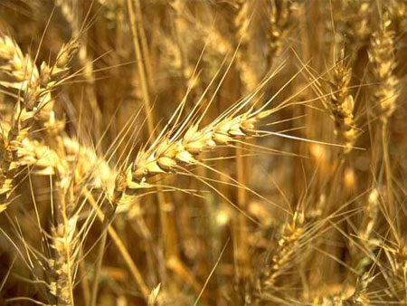
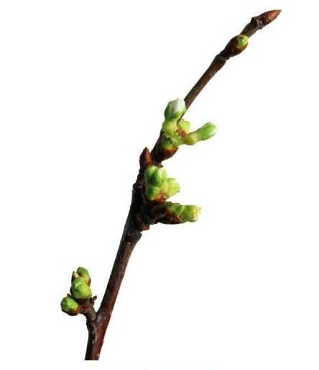
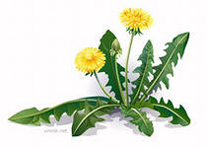
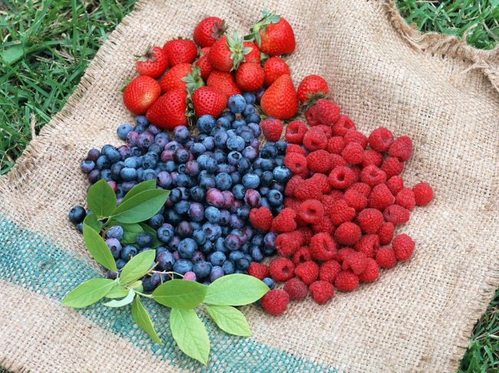

Slide 8
Красный нос в землю врос, А зелёный хвост снаружи. Нам зелёный хвост не нужен, Нужен только красный нос.
(Морковь)
Расселась барыня на грядке, Одета в шумные шелка. Мы для неё готовим кадки И крупной соли полмешка.
(КАПУСТА)
Рос шар бел, ветер дунул - улетел.
Ответ: Одуванчик
Есть один такой цветок, Не вплетешь его в венок, На него подуй слегка, Был цветок — и нет цветка. Ответ: Одуванчик
Она под осень умирает И вновь весною оживает. Иглой зелёной выйдет к свету, Растёт, цветёт всё лето. Коровам без неё - беда: Она их главная еда.
(ТРАВА)

Slide 9
Сидит рядом с нами, Смотрит черными глазами. Черна, сладка, мала И ребятам мила. Ответ (Черника)
У КАЖДОГО дерева есть она,
Называется….
Кора
Что две недели зеленится, Две недели колосится, Две недели отцветает, Две недели наливает, Две недели подсыхает?
Рожь
У дерева есть руки, а называются они?
(ветки)

Slide 10
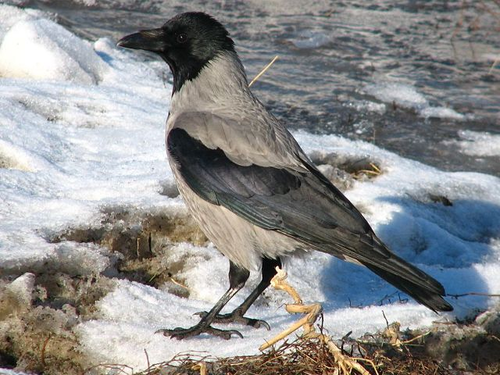
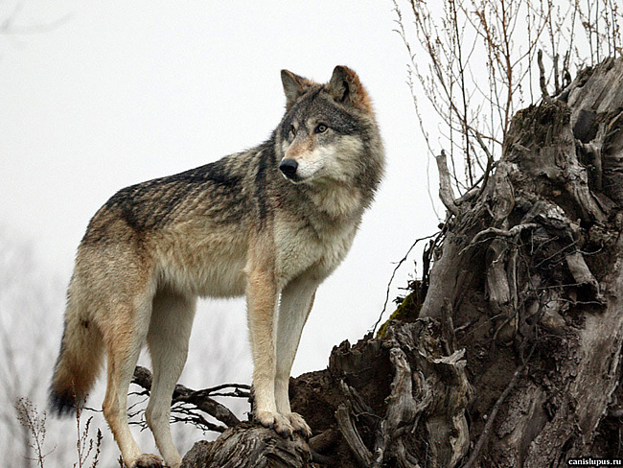
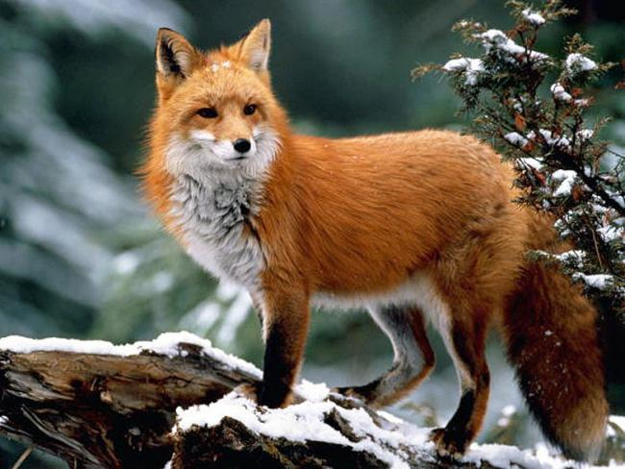

Slide 11
Прилетела на базар, Громко всем сказала: "Кар! Пусть я в школе не учёна, Но умна, ведь я – (ворона) "
Хочет с детства эта птица Стать известною певицей. День и ночь неугомонно " Кар–кар–кар! " – поёт (ворона).
Шелестя, шурша травой, Проползает кнут живой. Вот он встал и зашипел: Подходи, кто очень смел.
(Змея)
Пузом по земле ползёт, За собою хвост везёт. В страхе вся моя семья, Напугала нас...(Змея
Кто осенью холодной Ходит хмурый и голодный? Ответ: Волк
На овчарку он похож, Что ни зуб - то острый нож, Он бежит, оскалив пасть, На овцу готов напасть. Ответ: Волк
Серовато, зубовато. По полю рыщет, Телят, ягнят ищет. Ответ: Волк
Хитрая плутовка, рыжая головка, Хвост пушистый - краса! А зовут ее... (Лиса) У кого из зверей Хвост пушистее и длинней? (Лиса)

Slide 12
На сметане мешен, На окошке стужен, Круглый бок, румяный бок. Покатился …. (Колобок)
Похваляться я любил,
А сороку защитил!
(Заяц –хваста)
Если дом её плывет,
она к зайчику пойдёт,
( Избушка ледяная и лубяная)
Ты Морозушка не лютуй,
Зайку не поймать тебе.
(Мороз и заяц)

Slide 13
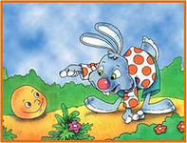
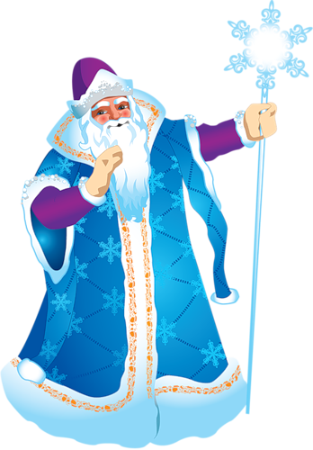
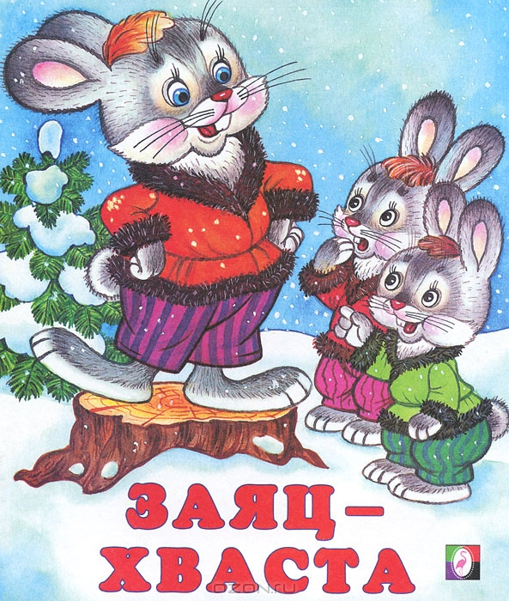
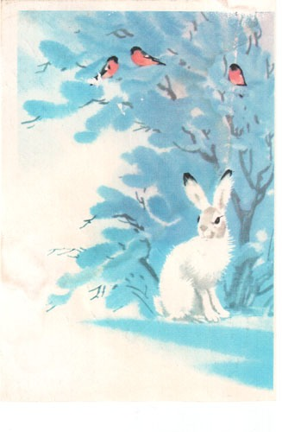

Slide 14
ЗАЙКИНЫ ИСТОРИИ
ДИДАКТИЧЕСКАЯ ИГРА
ПРОГРАММНОЕ СОДЕРЖАНИЕ.
Закреплять представления детей о жизни зайцев.
Продолжать учить отгадывать загадки, учить воспринимать художественное слово.
Развивать память, внимание, быстроту реакции, эрудицию. Создавать условия для дружеской обстановке в группе.
ПРАВИЛА ИГРЫ.
Раздаются игровые поля.
Назначается ведущий(воспитатель, взрослый, читающий ребёнок).
Перемешиваются карточки загадки, ведущий снимает по одной карточке , читает загадку.
Называть овощ можно только после того, как прозвучит загадка о нем.
Выигрывает тот, кто даст больше правильных ответов, т.е. получивший больше карточек - загадок.
Если у ответившего нет ответа на карте, он по желанию может передать картинку с отгаданной загадкой товарищу.
Выигрывает игрок который быстрее всех соберёт набор карточек-загадок для своего игрового поля.

